Slide 1

Sesión 11: Estimaciones para la media poblacional $μ$ con $σ$ desconocida
Mtro. David Nexticapan Cortes

Slide 2
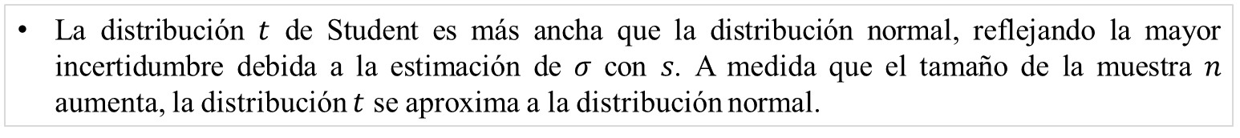
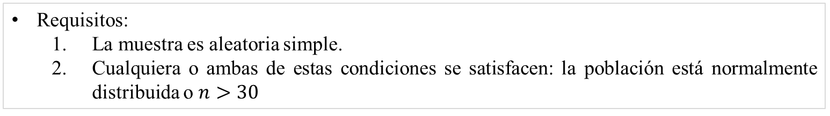
Estimación de una media de población: $σ$ desconocida
ETAPA 1
Definición de la población objetivo
ETAPA 2
Delimitar a la población
ETAPA 3
Selección de las técnicas de muestreo
ETAPA 4
Determinación del tamaño de la muestra
Requisitos:
  La muestra es aleatoria simple.
  Cualquiera o ambas de estas condiciones se satisfacen: la población está normalmente distribuida o $n>30$
La media muestral $\overline{x}$ es el mejor estimador puntual de la media de la población $μ$
Si $σ$ no se conoce, pero los requisitos anteriores se satisfacen, utilizamos la distribución $t$ de Student. ¡Demostrarlo!
La distribución $t$ de Student es más ancha que la distribución normal, reflejando la mayor incertidumbre debida a la estimación de 𝜎 con 𝑠. A medida que el tamaño de la muestra 𝑛 aumenta, la distribución $t$ se aproxima a la distribución normal.

Slide 3
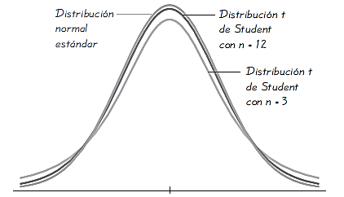
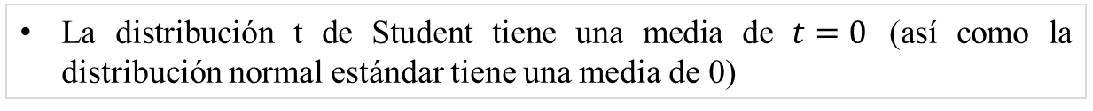
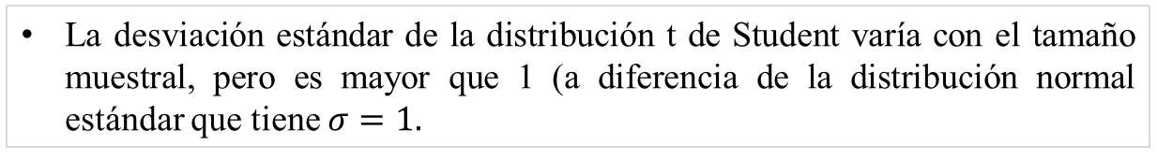
Propiedades importantes de la distribución t-Student
ETAPA 1
Definición de la población objetivo
ETAPA 2
Delimitar a la población
ETAPA 3
Selección de las técnicas de muestreo
ETAPA 4
Determinación del tamaño de la muestra
La distribución t de Student es diferente para distintos tamaños de muestra.
La distribución t de Student tiene la misma forma de campana simétrica que la distribución normal estándar, pero refleja una mayor variabilidad de lo que se espera con muestras pequeñas.
La distribución t de Student tiene una media de $t=0$ (así como la distribución normal estándar tiene una media de 0)
La desviación estándar de la distribución t de Student varía con el tamaño muestral, pero es mayor que 1 (a diferencia de la distribución normal estándar que tiene $σ=1.$
Conforme el tamaño muestral n se hace más grande, la distribución t de Student se acerca más a la distribución normal estándar.

Slide 4
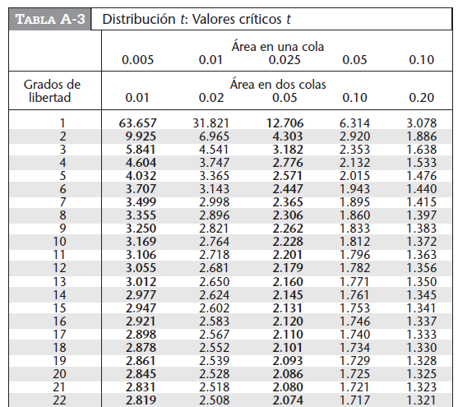
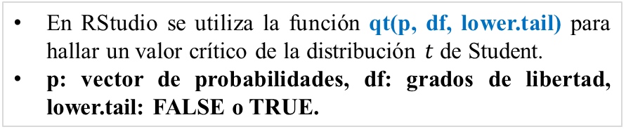
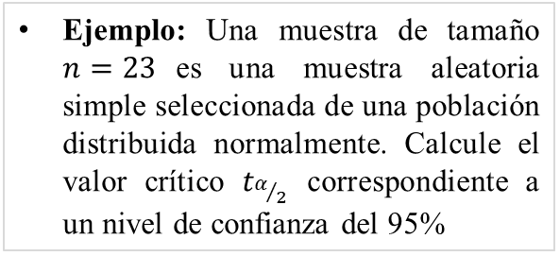
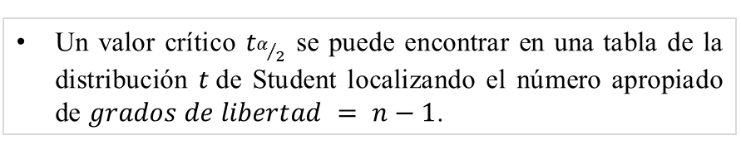
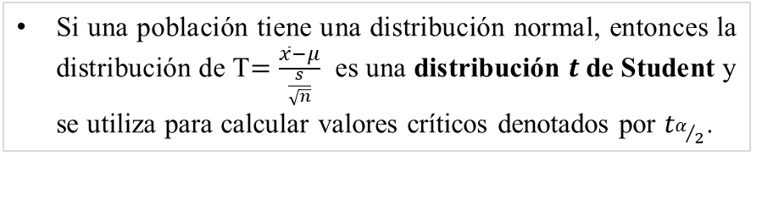
La distribución $t$ de Student
ETAPA 1
Definición de la población objetivo
ETAPA 2
Delimitar a la población
ETAPA 3
Selección de las técnicas de muestreo
ETAPA 4
Determinación del tamaño de la muestra
Si una población tiene una distribución normal, entonces la distribución de T$=\frac{\overline{x}−μ}{\frac{s}{\sqrt{n}}}$ es una distribución $t$de Student y se utiliza para calcular valores críticos denotados por $t_{α/2}$.
Un valor crítico $t_{α/2}$ se puede encontrar en una tabla de la distribución $t$de Student localizando el número apropiado de $grados de libertad = n−1$.
Ejemplo: Una muestra de tamaño $n=23$es una muestra aleatoria simple seleccionada de una población distribuida normalmente. Calcule el valor crítico $t_{α/2}$ correspondiente a un nivel de confianza del 95%
En RStudio se utiliza la función qt(p, df, lower.tail) para hallar un valor crítico de la distribución $t$ de Student.
p: vector de probabilidades, df: grados de libertad, lower.tail: FALSE o TRUE.

Slide 5
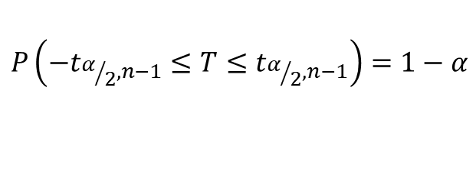
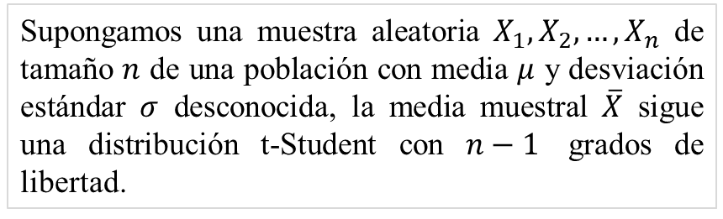

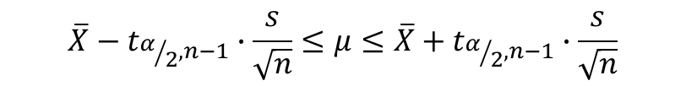
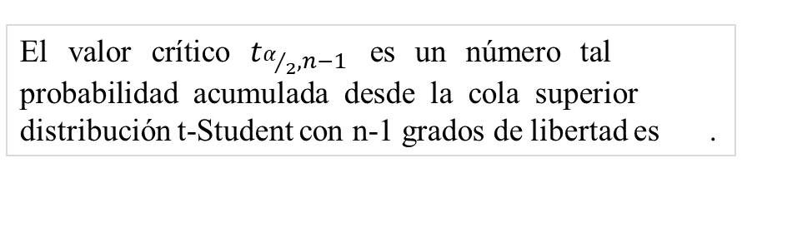
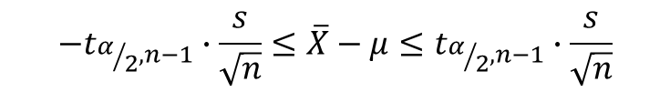
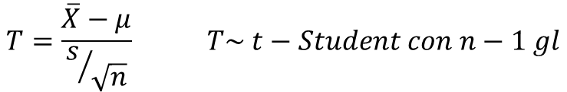
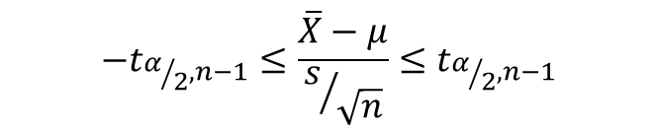
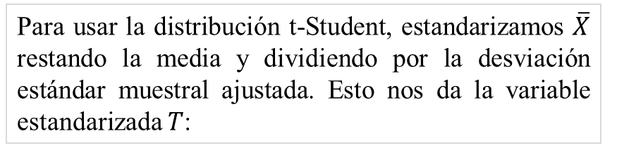
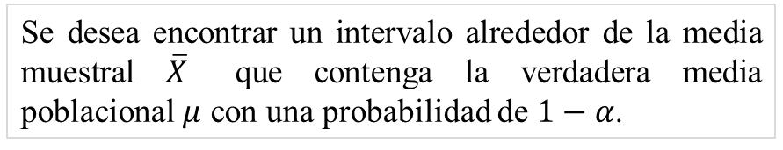
Margen de error
ETAPA 1
Definición de la población objetivo
ETAPA 2
Delimitar a la población
ETAPA 3
Selección de las técnicas de muestreo
ETAPA 4
Determinación del tamaño de la muestra
El valor crítico $t_{α/2,n−1}$ es un número tal que la probabilidad acumulada desde la cola superior de la distribución t-Student con n-1 grados de libertad es $α/2$.
Supongamos una muestra aleatoria $X_{1},X_{2},…,X_{n}$ de tamaño $n$ de una población con media $μ$ y desviación estándar $σ$ desconocida, la media muestral $\overline{X}$ sigue una distribución t-Student con $n−1$ grados de libertad.
$$P\left(T≥t_{α/2,n−1}\right)=\frac{α}{2}$$
$$P\left(−t_{α/2,n−1}≤T≤t_{α/2,n−1}\right)=1−α$$
Se desea encontrar un intervalo alrededor de la media muestral $\overline{X}$ que contenga la verdadera media poblacional $μ$ con una probabilidad de $1−α$.
Para usar la distribución t-Student, estandarizamos $\overline{X}$ restando la media y dividiendo por la desviación estándar muestral ajustada. Esto nos da la variable estandarizada $T$:
$$−t_{α/2,n−1}≤\frac{\overline{X}−μ}{s/{\sqrt{n}}}≤t_{α/2,n−1}$$
$$T=\frac{\overline{X}−μ}{s/{\sqrt{n}}} T\sim t−Student con n−1 gl$$
$$−t_{α/2,n−1}∙\frac{s}{\sqrt{n}}≤\overline{X}−μ≤t_{α/2,n−1}∙\frac{s}{\sqrt{n}}$$
$$\overline{X}−t_{α/2,n−1}∙\frac{s}{\sqrt{n}}≤μ≤\overline{X}+t_{α/2,n−1}∙\frac{s}{\sqrt{n}}$$

Slide 6
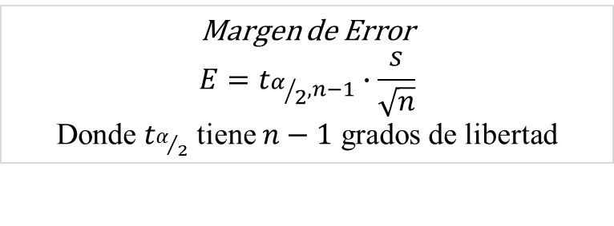
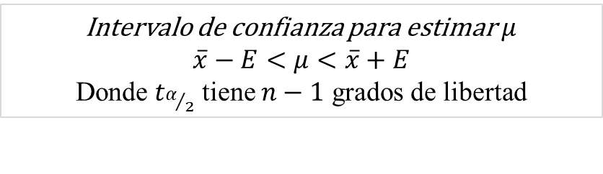
Margen de error e intervalo de confianza
ETAPA 1
Definición de la población objetivo
ETAPA 2
Delimitar a la población
ETAPA 3
Selección de las técnicas de muestreo
ETAPA 4
Determinación del tamaño de la muestra
Margen de Error
$$E=t_{α/2,n−1}∙\frac{s}{\sqrt{n}}$$
Donde $t_{α/2}$ tiene $n−1$ grados de libertad
Intervalo de confianza para estimar $μ$
$$\overline{x}−E<μ<\overline{x}+E$$
Donde $t_{α/2}$ tiene $n−1$ grados de libertad
Actividad 1: Crea un código en R que estime el intervalo de confianza para la media poblacional $μ$ cuando no se conoce a la desviación estándar $σ$ poblacional.

Slide 7
Actividad 2: Discriminación por edad
En la siguiente base de datos se incluyen las edades de solicitantes que no lograron un ascenso en su actual trabajo.
34, 37, 37, 38, 41, 42, 43, 44, 44, 45, 45, 45, 46, 48, 49, 53, 53, 54, 54, 55, 56, 57, 60
Existe el tema más importante de si ciertos solicitantes fueron víctimas de discriminación por edad, pero por ahora nos enfocaremos en el simple aspecto de utilizar esos valores como una muestra con el propósito de estimar la media de una población más grande.
Suponga que la muestra se obtuvo a través de un muestreo aleatorio simple y utilice los datos muestrales con un nivel de confianza al 95% para calcular el intervalo de confianza.

Slide 8
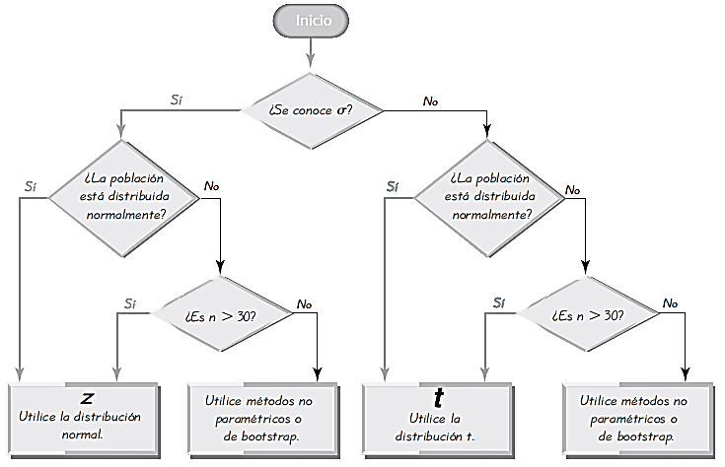
Elección de la distribución apropiada

Slide 9
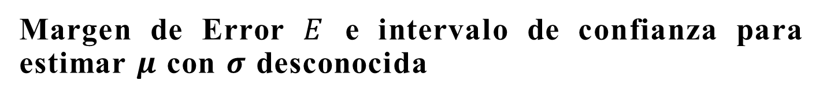
Margen de Error $E$ e intervalo de confianza para estimar $μ$ con $σ$ desconocida
Actividad 3 : Una compañía de seguros de vida desea estimar la duración media de las pólizas de seguro de una categoría específica. Considera la base de datos “Base Pólizas” para calcular un intervalo de confianza del 95% para la duración media de todas las pólizas en esa categoría.
Actividad 4 : Un asesor de estrategias de inversión gestiona una cartera de 500 inversionistas que invierten en bonos corporativos. Tiene por objetivo estimar el rendimiento promedio de esta cartera por lo que ha tomado una muestra aleatoria de 50 clientes y su respectiva tasa de rendimiento. Utiliza la base de datos “Tasas de Rendimiento” para calcular un intervalo de confianza del 90% para el rendimiento promedio de todos los bonos en la cartera.

